Slide 1
$> stuk
Zel

Slide 2
¿Qué es Stuk?
Stuk es una solución para la gestión segura de servicios en equipos remotos mediante una implementación de Port Knocking
Permite un aprovisionamiento automático de claves de acceso.
Accesible mediante factores de autenticación múltiples (2FA) y/o universales (U2F)
Solución escalable a infraestructuras IT en la nube o físicas

Slide 3
¿Qué ofrece?
Stuk proporciona seguridad tanto a usuarios como a administradores:
Usuarios:
Acceso seguro al recurso deseado.
Uso de formas de autenticación que no requieren mantenimiento.
Varios niveles de protección contra suplantación de identidad.
Sistema:
Protección por el filtrado de tráfico.
Los recursos que no se utilizan se mantienen cerrados.
Fácilmente auditable.
Clientes registrados y debidamente identificados.

Slide 4
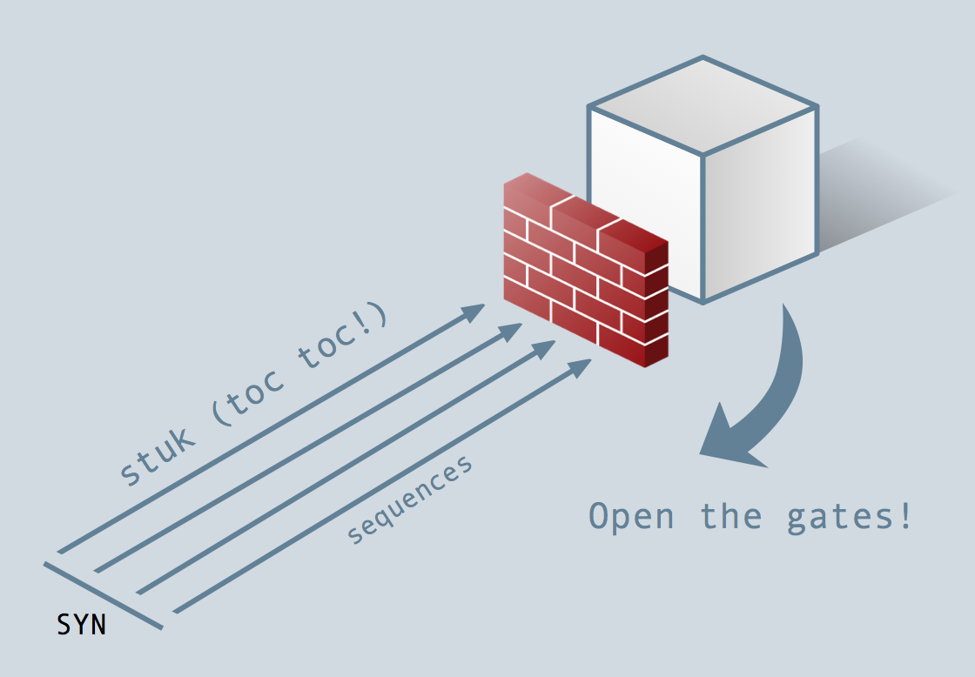
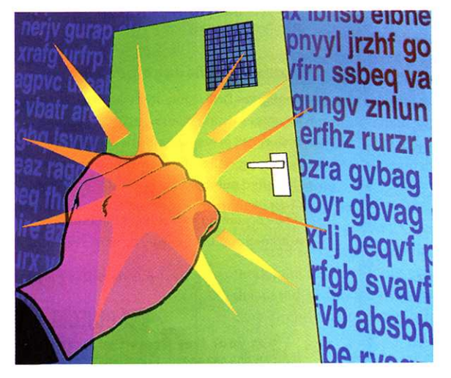
Port-knocking SSH + 2FA + Autenticación implícita + Port knocking = Stealth authentication + Control de acceso
Petición de recursos (servicios) mediante una secuencia y una clave →
Detección de la secuencia en el firewall.
Autenticación implícita en el sistema.
Gestión de claves.
Permiso de acceso temporal o indefinido al
recurso solicitado.

Slide 5

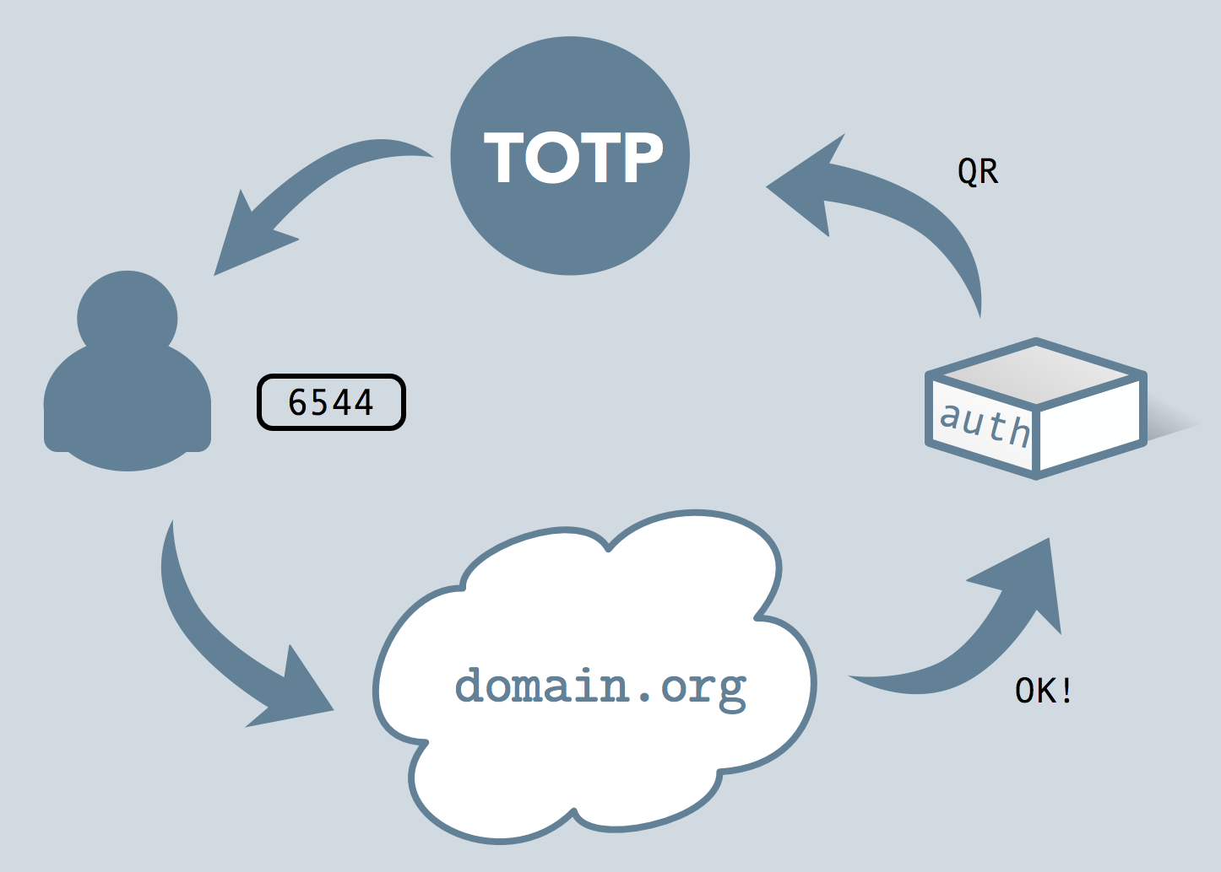
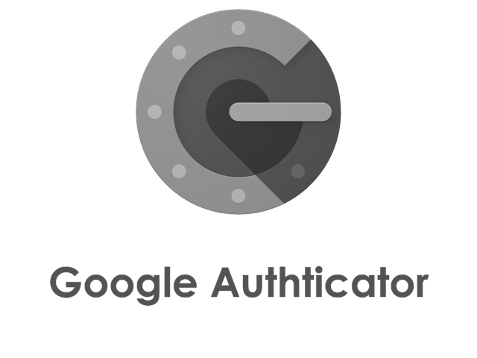
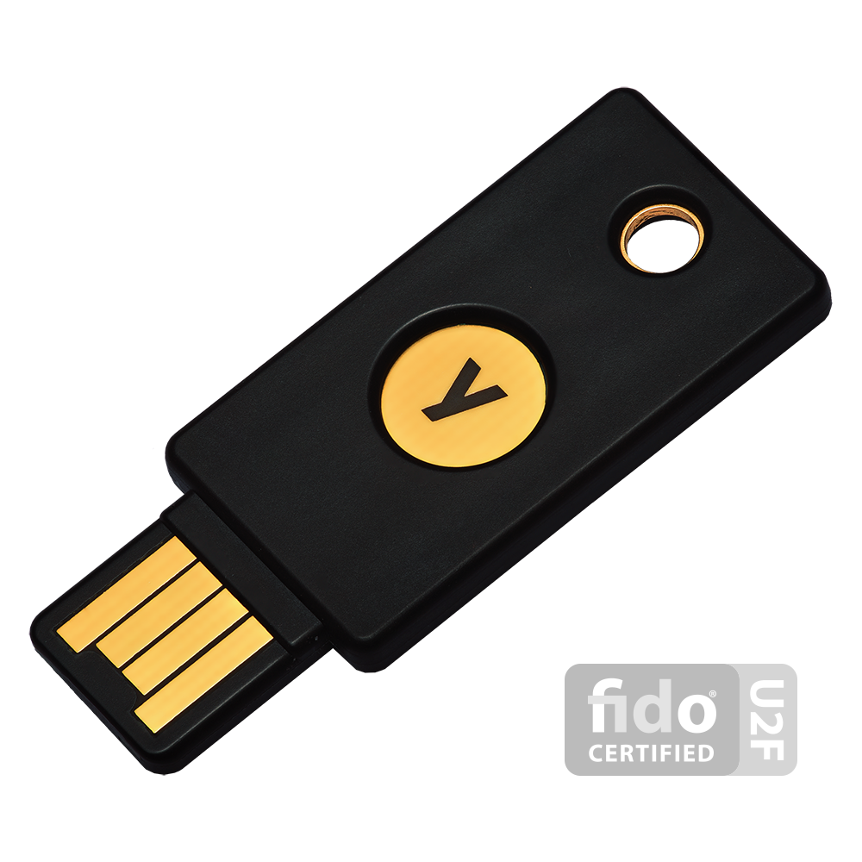

Autenticación

Slide 6
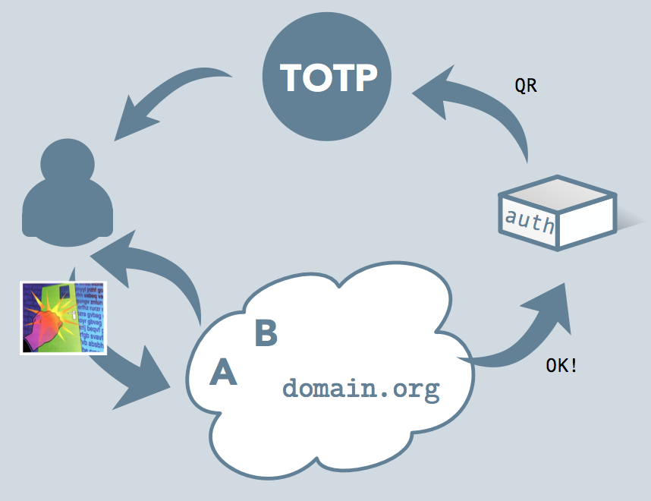

Slide 7
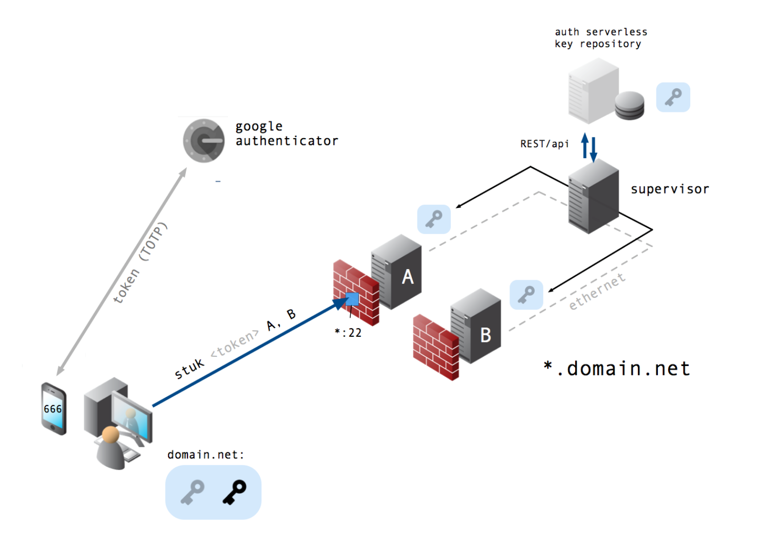

Slide 8
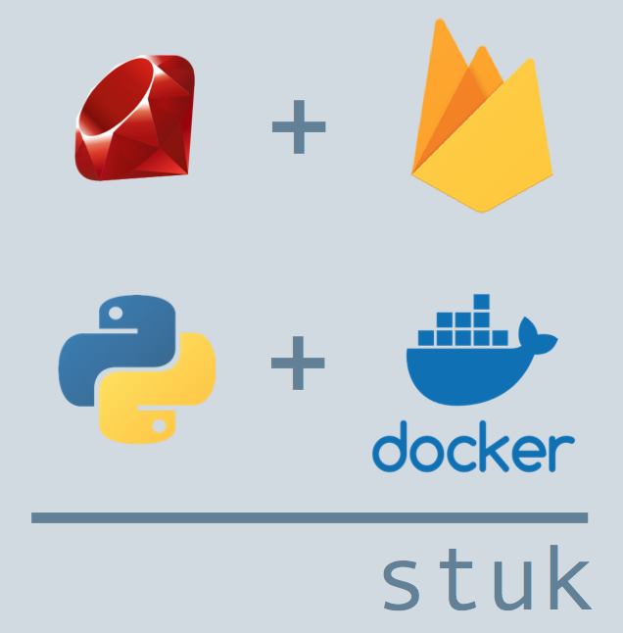
Tecnologías

